Slide 1
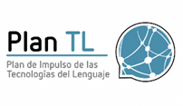
Organiza
Mesa redonda 1
Relevancia, necesidades, estrategias e impacto de datos anonimizados en Salud
Modera: Xavier Pastor (Hospital Clínic de Barcelona)
Comenta en RR.SS: #pln_salud
Organiza
Infodays 2023: CARMEN-I: digitalizando historiales clínicos con Inteligencia Artificial

Slide 2
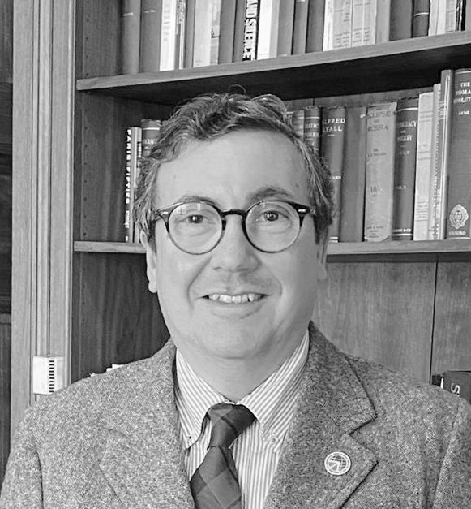
Invitados - Mesa redonda 1
Pilar López-Úbeda
Gabriel de Maeztu
Ricardo Farreres
Juli Climent
Artur Conesa
Jefe de Documentación Clínica
Hospital Clínic de Barcelona
Adolfo Muñoz Carrero
Jefe de Unidad de Investigación en Telemedicina y Salud Digital
Instituto de Salud Carlos III
Miguel Ángel Maciá Martínez
Coordinador del Programa BIFAP
AEMPS
Carlos Parra Calderón
Jefe de Sección de Innovación Tecnológica
Hospital Universitario Virgen del Rocío

Slide 3
Temas de discusión
Importancia de sistemas basados en IA en el ámbito clínico para generar datos accesibles.
Relevancia de datos no estructurados y anonimización mediante técnicas de PLN.
Usos y aplicaciones de los datos clínicos anonimizados en el entorno clínico.
Dificultades, retos y aspectos éticos y legales para la generación de datos anonimizados en el entorno de salud.

Slide 4
Biosketch - Artur Conesa
Jefe de Documentación Clínica. Hospital Clínic de Barcelona.
Doctor en Medicina.
Diplomado en Gestión Hospitalaria.
Experto en codificación clínica.
Participa activamente en proyectos de aplicación de PLN mediante Machine Learning Supervisado sobre documentación textual de la Historia Clínica.
Miembro de la Comissió Tècnica en Matèria de Documentació Clínica (CTMDC) del Departament de Salut. Generalitat de Catalunya.
Consultor en materia de codificación clínica. Divisió d’Anàlisi de la Demanda. Àrea de Sistemes d’Informació. Servei Català de la Salut.
Profesor del Máster en Documentación Médica. Universitat Autònoma de Barcelona.

Slide 5
Biosketch - Miguel Ángel Maciá Martínez
Responsable de la Unidad de Farmacoepidemiología en la División de Farmacoepidemiología y Farmacovigilancia. (Agencia Española de Medicamentos y Productos Sanitarios -AEMPS-, Departamento de Medicamentos de uso humano).
Coordinador del Proyecto BIFAP (Base de Datos para la Investigación Farmacoepidemiológica en el Ámbito Público) de la AEMPS.
Médico especialista en Farmacología clínica.
Máster en evaluación sanitaria y acceso al mercado (Fármaco-Economía) de la Universidad Carlos III de Madrid

Slide 6
Biosketch - Adolfo Muñoz Carrero
Doctor Ingeniero de Telecomunicación por la Universidad Politécnica de Madrid.
Jefe de la Unidad de Investigación en Salud Digital del Instituto de Salud Carlos III.
Entre las áreas de interés de su Unidad destacan nuevos servicios asistenciales basados en Telemedicina, Historia Clínica Electrónica, Estándares TIC en Salud, Interoperabilidad entre Sistemas de Información Sanitarios e Inteligencia Artificial aplicada a la Salud.
Secretario del Comité Técnico de Normalización 139 de UNE (Tecnologías de la Información y las Comunicaciones para la Salud). Experto español asistente TC 251 del CEN y TC215 de ISO. Miembro del Grupo Asesor en Interoperabilidad Semántica de la Historia Clínica del Ministerio de Sanidad y Consumo.
Investigador Principal en 10 proyectos e investigador en 45 (RACE, ESPRIT, ACTS, TELEMATICS, IST, e-TEN, CIP, etc).
Miembro de la Junta Directiva de la Sociedad Española de Informática para la Salud (SEIS)

Slide 7
Biosketch - Carlos Luis Parra Calderón
Licenciado en Ciencias Económicas, DEA en Ingeniería de Organización y Doctorando en Doctorando en Ingeniería del Software de la Universidad de Sevilla.
Jefe de Sección de Innovación Tecnológica del Hospital Universitario Virgen del Rocío.
Jefe del Grupo de Informática de la Salud Computacional del Instituto de Biomedicina de Sevilla.
Coordinador del pasado proyecto H2020 “FAIR4Health: Improving Health Research in EU through FAIR Data” e investigador en los proyectos Healthy Cloud y EUCAIM.
Miembro del Comité Director de IMPaCT Data.
Junta Directiva de la Sociedad Española de Informática de la Salud (SEIS),
Representante de España en International Medical Informatics Association (IMIA) y en European Federation for Medical Informatics (EFMI).
Miembro de la Asociación Americana de Informática Médica AMIA.
Miembro del Comité Técnico de Normalización 139 de Informática Médica de la Agencia Española de Normalización.
Miembro de ISO 215 “Clinical Informatics” en nombre del CTN 139 de la AEN.
Junta Directiva de la Asociación de Profesionales de Informática Sanitaria de Andalucía (APISA).
Miembro de la Sociedad Española de Procesamiento del Lenguaje Natural SEPLN.

Slide 8
Artur Conesa. Documentación Clínica. Hospital Clínic de Barcelona (1)
IMPORTANCIA:
Necesidad de extraer información útil para mejorar asistencia y para investigación clínica.
Accesibilidad a datos previamente estructurados. (laboratorio, tratamientos, diagnósticos y procedimientos codificados).
Difícil acceso a datos no estructurados en los textos clínicos (informes, notas de seguimiento médico).
Experiencia positiva en la aplicación de tecnologías de PLN en los textos clínicos para codificar diagnósticos y procedimientos médicos con terminologías (CIE-10-ES)
Herramientas que aprenden por iteración y que requieren de supervisión.
Aplicación condicionada por los objetivos de los CMBDs: Normativa estricta que limita la identificación de entidades.
Aplicación de nuevas tecnologías para extraer datos de la HCE, planteado por los investigadores para obtener:
Información de utilidad asistencial en forma de protocolos y ayudas a la decisión médica.
Información detallada no estructurada para la investigación clínica.
Oportunidad: Inclusión, como parte fundamental del proyecto COVID, de la identificación de conceptos de interés referentes a pacientes hospitalizados con la infección, existentes en forma de datos no estructurados en los informes médicos, identificables mediante herramientas de PLN y que complementen los datos estructurados ya disponibles en la HCE.

Slide 9
Artur Conesa. Documentación Clínica. Hospital Clínic de Barcelona (2)
Algunas consideraciones:
Muchos conceptos de interés asistencial y para la investigación sólo se encuentran en los textos clínicos en soporte electrónico pero no son accesibles porque no están estructurados. La tecnología del lenguaje aplicada a datos clínicos puede facilitar el acceso a los mismos.
El uso de sistemas basados en IA (PLN) conlleva la necesidad de una supervisión y entrenamiento continuados para garantizar la correcta identificación de entidades.
En un proyecto de investigación, la anonimización de datos personales (indicadores directos e indirectos) es esencial. Deben poderse analizar los riesgos de reidentificación.

Slide 10
La experiencia con el Programa BIFAP
Miguel Ángel Maciá Martínez
Unidad de Farmacoepidemiología
División Farmacoepidemiología y farmacovigilancia
Agencia Española de Medicamentos y Productos Sanitarios

Slide 11
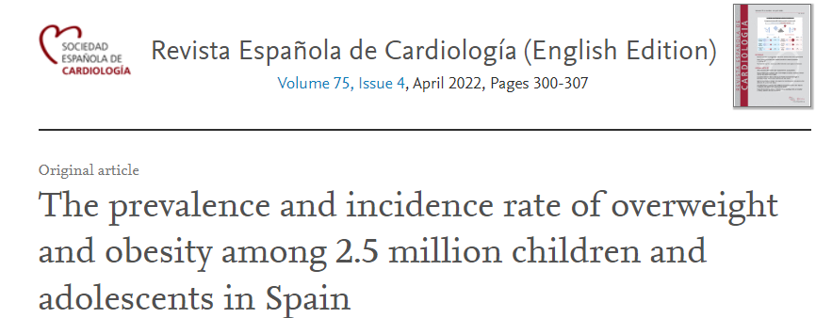
De acuerdo con tu experiencia profesional (Programa BIFAP), cómo consideras de importante la aplicación de sistemas basados en IA en el ámbito clínico para generar datos accesibles (con la finalidad de estudiar los riesgos de los medicamentos, y otras investigaciones epidemiológicas)
Historias clínicas de at. primaria de más de 20 millones de pacientes, con seguimiento medio de 9 años, de 10 servicios de salud de CCAA
Con dcos. alta hospitalaria (CMBD), con uso de medicamentos …..
De Real World Data a Real World Evidence: Estudios ya publicados
33 sobre uso de medicamentos
7 sobre efectividad de medicamentos
19 sobre efectos adversos
22 sobre epidemiología de enfermedades

Slide 12
Preguntas de investigación complejas y/o mecanismos biológicos por explorar: valor de los datos no estructurados de la Hª Clínica
¿Puede un fármaco que se usa para prevenir fracturas ser responsable de causar nuevas fracturas múltiples vertebrales al discontinuar el tratamiento?
¿Con que frecuencia y en qué tipo de pacientes con opioides en España se produce abuso y dependencia?
¿Qué papel juegan la vacuna, la COVID-19, el embarazo, los antecedentes, en casos de trombosis en mujeres embarazadas ?
¿Favorece el tratamiento continuado con antidepresivos la aparición de E. de Alzheimer o la depresión se presenta como una manifestación precoz de la demencia?
¿Qué papel tiene la “fragilidad” del paciente en el pronóstico de enfermedades crónicas?
Importancia de confirmar la temporalidad:
identificar el inicio de los síntomas (sesgo de causalidad inversa)
Reconocer la secuencia longitudinal: datación de los eventos correcta, (selección de casos incidentes):
Complejidad en la definición “diagnóstica”
Criterios clínicos múltiples, información que se anota solo en texto libre (limitar datos ausentes)
Gravedad de la enfermedad que influye en el pronóstico
Pacientes tratados peor que los no tratados (confusión por –gravedad- de indicación)

Slide 13
La solución pasa por esfuerzos en la normalización de los datos fuente
Transferencia de datos de las CCAA
Depuración, modelo común de datos
Normalización
Extracción de datos para estudios
Análisis de resultados
Diseminación de resultados
Normalización terminología en BIFAP
Terminología diagnóstica: soluciones a problemas de reproducibilidad e interoperabilidad
Herramienta de mapeo a ontología médica estándar: conceptos SNOMED y Creación de REFSET de SNOMED (definición de variables diagnosticas para los estudios)
Desarrollo de herramientas específicas de PLN para el texto libre, no estructurado de la historia clínica de primaria: corpus con anotaciones clínicas particularmente complejo.
Otros: Medicamentos (vacunas), Mediciones y observaciones (analíticas, estilo de vida, parámetros clínicos…)
Mapeo a diccionarios/terminologías interoperables

Slide 14
Carlos Parra. Innovación Tecnológica. Hospital Virgen del Rocío. Sevilla (1)
Hacia la anonimización confiable para una accesibilidad segura a los datos de salud: Hacking ético basado en IA para detectar riesgos de re-identificación (1)
Ya no se cuestiona si la IA aporta valor a la accesibilidad de los datos, en tanto que se aplica a la anonimización para garantizar la confidencialidad en los textos clínicos, si no que además permite la accesibilidad priorizada a datos relevantes para la asistencia sanitaria y para la investigación (ejemplos en la IA aplicada a la imagen médica, en el descubrimiento de patrones y detección de factores relevantes en la condición de salud, etc…).
La IA aplicada a la accesibilidad de los datos debe generar una confianza extrema, en tanto que sea el garante del paso del uso de los datos personalizados durante la asistencia sanitaria del propio paciente, al uso de dichos datos anonimizados para otros usos con la tranquilidad de que el esfuerzo para una reidentificación maliciosa del paciente con dichos datos deba ser muy importante, incluso inviable.
En relación con esto, también sabemos que la IA es usada por los malos, pero igual que la IA hoy por hoy ayuda al perfilado e incluso a la reidentificación de personas en contextos de Big Data, también la propia IA puede ayudar a detectar estos riesgos y debemos usarla para desarrollar los antídotos a esos riesgos de perfilado y reidentificación de personas, mediante su aplicación en prácticas de Hacking Ético que a su vez realimenten la investigación y el desarrollo de nuevos métodos más avanzados de anonimización que a su vez tengan en cuenta la necesidad de mantener el valor de la información para el uso previsto (para la investigación o para la gestión sanitaria).

Slide 15
Carlos Parra. Innovación Tecnológica. Hospital Virgen del Rocío. Sevilla (2)
Hacia la anonimización confiable para una accesibilidad segura a los datos de salud: Hacking ético basado en IA para detectar riesgos de re-identificación (2)
Damos por hecho el disponer a corto/medio plazo de escenarios de práctica establecida de aplicación de la IA en la anonimización de los registros clínicos para hacer dichos datos accesibles pues diferentes factores lo están acelerando:
El desarrollo del Espacio Nacional de Datos de Salud ENDS para el uso secundario.
La aplicación efectiva de políticas de ciencia abierta en Salud en España (CARMEN I aunque pionera es un ejemplo de ello).
El desarrollo de un mercado de tecnología de la IA cada vez más capacitado para ofrecer estos servicios.
Asimismo, el contexto social contemporáneo evidencia un crecimiento importante del riesgo de sufrir ciberataques, y de la actividad ilegal incluso delictiva respecto al tráfico de datos.
Esto supone la necesidad de avanzar en:
Desarrollo de normas que aseguren la aplicación de métodos de anonimización confiables para poder hacer accesibles los datos clínicos, ya sea en el ENDS, ya sea para otros usos.
Diseño e implementación de certificaciones que garanticen la confiabilidad de dichos métodos en el mercado.
Promover la investigación en nuevos métodos basados en IA para mejorar las capacidades de anonimización sobre la información de salud, teniendo en cuenta los nuevos retos que suponen la disponibilidad de información genómica y el necesario acceso a la misma tanto en la práctica clínica como en la investigación ante el desarrollo de la oferta de servicios de medicina de precisión en el Sistema Nacional de Salud.
En estas 3 líneas de actuación, el desarrollo de métodos de IA para el hacking ético de reidentificación es necesario.

